Slide 1
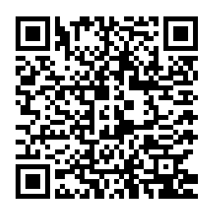
令和７年度 第２回トップセミナー
事業承継からのM＆A戦略
～PMI（企業文化統合）の難しさとは～
日時：2025年 ７月２２日（火）
13：30～16：30（受付開始 13：15）
会場：大宮ソニックシティビル９階９０６会議室
申込方法：本会ホームページ、Fax、QRコード
申込期限：2025年7月15日(火)
定員：40名
参加費：会員 無料、非会員 19,800円
事業の円滑な承継とその後の戦略は企業の存続と成長において重要な課題です。
本セミナーでは、企業経営者や幹部の皆様を対象に、親族内承継を経て経営者となった講師がM&A戦略を活用
した事業拡大の手法やグループ企業間のPMI（企業文化統合）に苦心した経験談をご紹介します。
また第2部では事業承継の事例を交えながら、事業承継の計画策定、後継者の育成、スムーズな引き継ぎの方法
について具体的にご紹介します。
事業承継は、早めの準備が成功の鍵を握ります。この機会に専門的な知識を深め、将来の事業発展に向けた第
一歩を踏み出しませんか？
皆様のご参加を心よりお待ちしております。
第１部 13：30～15：30
講師 新栄ホールディングス株式会社
代表取締役社長 中村新一氏
・経営課題解決のためのM&A
・PMI（企業文化統合）の「肝」
第２部 15：40～16：30
講師 埼玉県事業承継・引継ぎ支援センター
統括責任者 石川峰生氏
・事業承継は何から始める？
・事例から見る成功、失敗の分かれ道とは
貴社名：
TEL :
所属・役職名 | 氏名 | メールアドレス
（本件担当 坂倉 TEL 048-647-4100／FAX048-641-0924）

